Slide 1
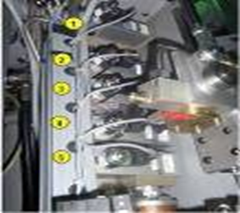
Holen Sie sich bis zu 60% der Blasluft zurück
ARK: Luftrückführungsbausatz für HR-Prozess
NUTZEN UND VORTEILE
Mit der Luftrückführungsoption wird mehr als die Hälfte der benutzten Luft gesammelt und in Vorblas-, Serviceluft verwandelt, und verwendet, um Druckluft für die Fabrik zu generieren Eine weiteres zu berücksichtigendes Kriterium ist die hervorragende Integration in die Maschine: Die Einstellungen, die mit der Rückführungsoption verbunden sind, werden in den Prozessrezepturen gespeichert Geringere Investitionen dank kleinerer Luftkompressoren Rückführung von bis zu 60% der Luft, die für die Produktion des Flaschen Heat Sets verbraucht werden
BESCHREIBUNG
 | BESCHREIBUNG
 | Das genaue Einsparungspotenzial hängt von der jeweiligen Blasmaschine und den Produktionsbedingungen ab Maschinenstundensatz, Anzahl der Blasstationen, Vorblas- und Blasdruck, Flaschengröße Die zurückgewonnene Luft kann für folgende Zwecke verwendet werden Vorblasluft Streckungs- und Düsenzylinderluft Niederdruckluft außerhalb der Maschine (die Blasmaschine fungiert als ND-Kompressor)
Nutzen: Kostenoptimierung, Nachhaltigkeit
Ausstattung: Series 2 Blasmaschinen mit HR Prozess
Katalog-Code: 576

